Slide 1
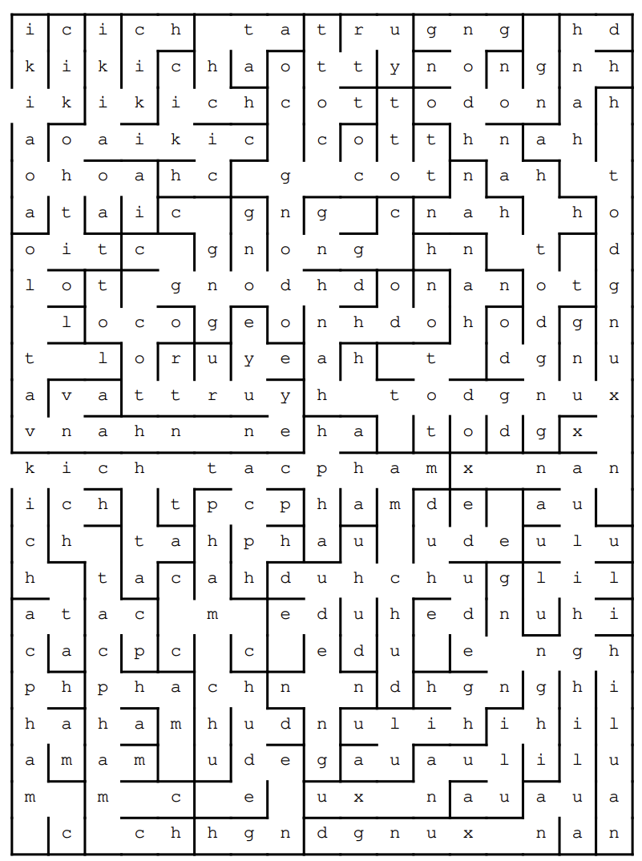
Trò chơi Mê cung
Hãy “di chuyển” trong mê cung để tìm ra những từ khóa có nghĩa.
kich
tacpham
chude
nghiluan
xungdot
hanhdong
cottruyen
nhanvat
loithoai
Notes:
Giáo án của Thảo Nguyên 0979818956

Slide 2
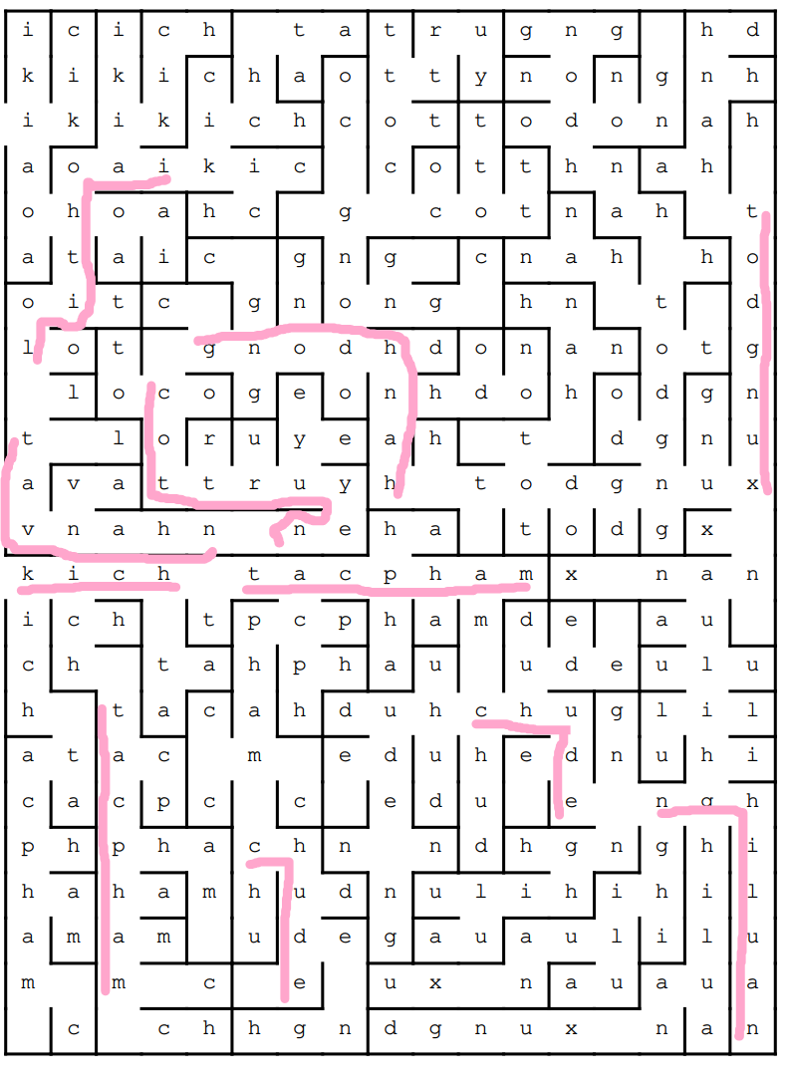
Notes:
Giáo án của Thảo Nguyên 0979818956

Slide 3
Tiết:60+61+62

Slide 4
YÊU CẦU ĐỐI VỚI KIỂU BÀI
Giới thiệu khái quát về tác phẩm kịch (tên tác phẩm, tên tác giả, thể loại), nêu được nhận định chung về tác phẩm.
Phân tích được những nét đặc sắc về hình thức nghệ thuật của tác phẩm kịch và hiệu quả thẩm mĩ của chúng; tập trung vào một số yếu tố nghệ thuật nổi bật nhất của tác phẩm.
Khẳng định được ý nghĩa, giá trị của tác phẩm.
02
04
Làm rõ được nội dung chủ đề của tác phẩm.
Triển khai được hệ thống luận điểm chặt chẽ; sử dụng lí lẽ, bằng chứng xác đáng từ tác phẩm kịch để làm sáng tỏ ý kiến nêu trong bài viết.
01
03
05

Slide 5
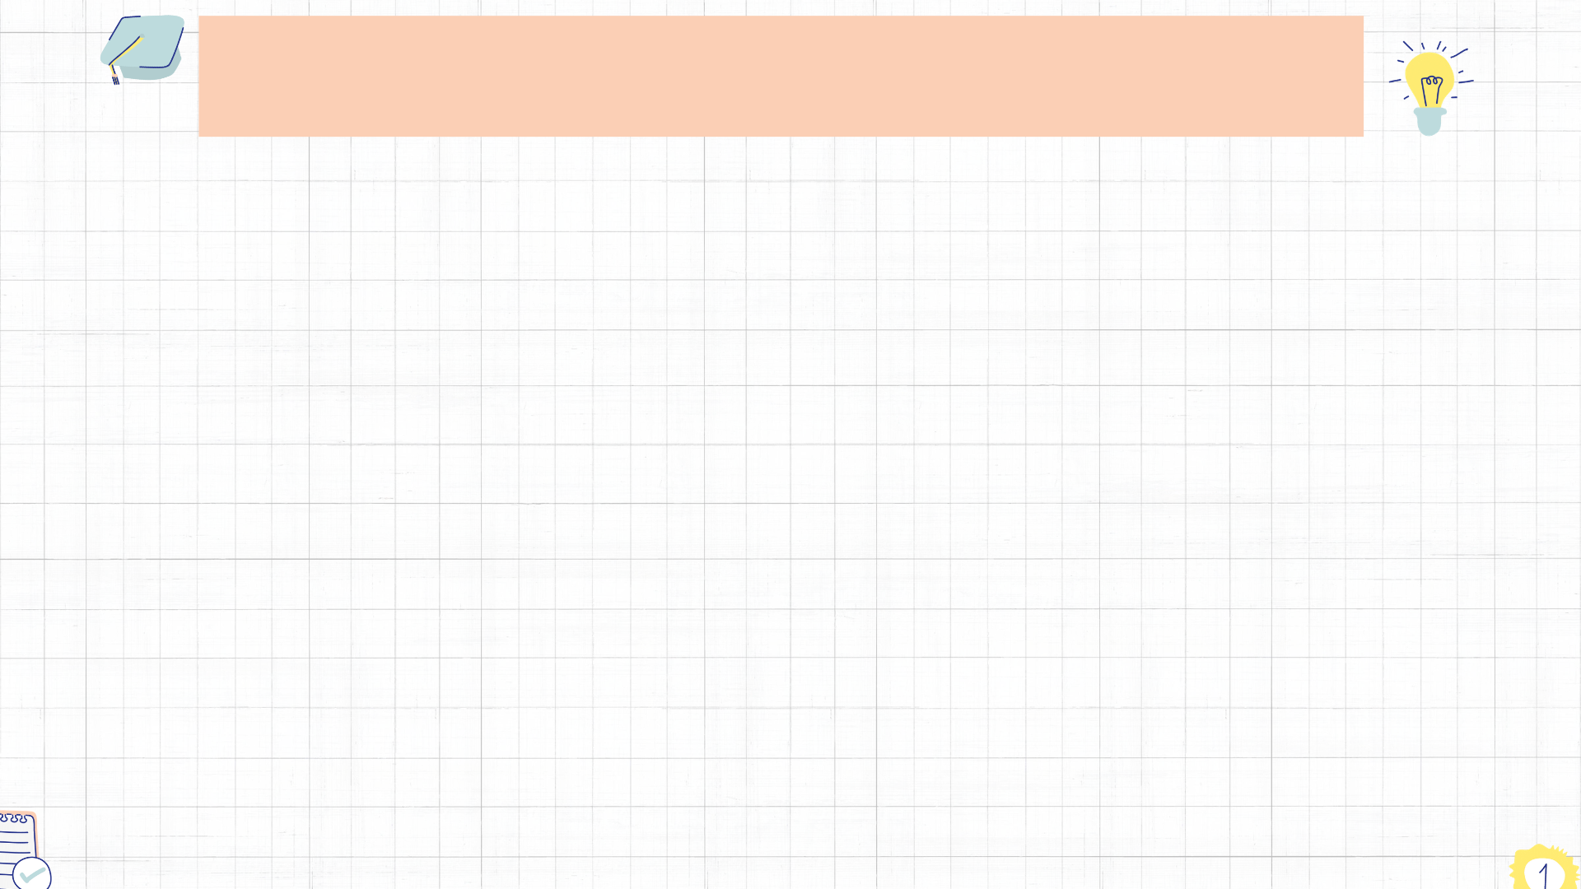
HS HĐ nhóm 4 (7’), đọc bài viết tham khảo và trả lời các câu hỏi dưới đây:
STT | CÂU HỎI | TRẢ LỜI
1 | Vấn đề nghị luận của bài viết là gì?
2 | Chỉ ra bố cục của bài viết.
3 | Phần Mở bài có nhiệm vụ gì?
4 | Phần Thân bài trình bày những luận điểm nào?
5 | Phần Kết bài có vai trò gì?
6 | Em có nhận xét gì về cách tổ chức luận điểm trong bài viết tham khảo?
7 | Em có nhận xét gì về cách sử dụng lí lẽ và cách lựa chọn, trình bày bằng chứng của bài viết tham khảo?

Slide 6
HS HĐ nhóm 4 (7’), đọc bài viết tham khảo và trả lời các câu hỏi dưới đây:
STT | CÂU HỎI | TRẢ LỜI
1 | Vấn đề nghị luận của bài viết là gì? | Phân tích nội dung và nghệ thuật nổi bật vở kịch Yêu Ly của Lưu Quang Thuận
2 | Chỉ ra bố cục của bài viết. | Ba phần: Mở bài, thân bài, kết bài
3 | Phần Mở bài có nhiệm vụ gì? | - Giới thiệu được những thông tin: + Vở kịch Yêu Ly của tác giả Lưu Quang Thuận. + Vở kịch lấy đề tài từ lịch sử Trung Quốc nhưng đã nói được những vấn đề chung của con người ở mọi thời đại.
4 | Phần Thân bài trình bày những luận điểm nào? | - Tóm tắt cốt truyện kịch - Chỉ ra, phân tích chủ đề của vở kịch thông qua xung đột kịch: sự xung đột giữa các giá trị ngang bằng nhau: tình chồng vợ, cha con và khát vọng lập công; thân thể, tình tri kỉ và ý chí phụng sự minh chủ. - Phân tích phương diện đặc trưng của kịch + Hành động kịch +Nhân vật kịch

Slide 7
HS HĐ nhóm 4 (7’), đọc bài viết tham khảo và trả lời các câu hỏi dưới đây:
STT | CÂU HỎI | TRẢ LỜI
5 | Phần Kết bài có vai trò gì? | Khẳng định ý nghĩa, giá trị của vở kịch:vở kịch khiến cho người đọc hướng đến những giá trị nhân văn, cảm nhận sâu sắc các mối quan hệ đời sống, tự nhận ra đâu là điều chúng ta coi trọng và lựa chọn.
6 | Em có nhận xét gì về cách tổ chức luận điểm trong bài viết tham khảo? | Cách tổ chức luận điểm: rõ ràng, mạch lạc.
7 | Em có nhận xét gì về cách sử dụng lí lẽ và cách lựa chọn, trình bày bằng chứng của bài viết tham khảo? | Cách sử dụng lí lẽ rất chặt chẽ, mạch lạc, bằng chứng tiêu biểu, bám sát lí lẽ và chủ đề bài viết.

Slide 8
Dàn bài chung
Mở bài
Giới thiệu tác phẩm, tác giả; nêu nhận định chung về tác phẩm kịch.
Phân tích nội dung chủ đề của tác phẩm, có lí lẽ và bằng chứng.
Lập dàn ý
Thân bài
Phân tích những nét đặc sắc về hình thức nghệ thuật của tác phẩm (xung đột, hành động, cốt truyện, nhân vật, lời thoại,...) và hiệu quả thẩm mĩ của chúng, có lí lẽ và bằng chứng.
Kết bài
Khẳng định ý nghĩa, giá trị của tác phẩm

Slide 9
a. Lựa chọn đề tài
Liệt kê một số kịch bản văn học em đã học hoặc đã đọc, sau đó chọn một vở kịch em ấn tượng để làm đề tài cho bài viết

Slide 10
1. Trước khi viết
ĐỀ BÀI
Đề bài: Viết bài văn nghị luận phân tích hồi thứ 2 cảnh 2 tác phẩm kịch “Rô –mê –ô và Giu –li-ét”” của Uy-li-am Sếch -Xpia.

Slide 11
PHT số 2: Tìm ý
Nhiệm vụ: Tìm ý cho bài văn nghị luận phân tích một tác phẩm văn học (kịch).
Nội dung chủ đề của tác phẩm qua xung đột kịch | .......................................................................
Một phương diện đặc trưng nổi bật của tác phẩm kịch (cốt truyện, nhân vật, hành động, xung đột, lời thoại,...) và hiệu quả thẩm mĩ của chúng. | ....................................................................... ....................................................................... .......................................................................
Ý nghĩa, giá trị của tác phẩm kịch | .......................................................................

Slide 12
* Mở bài:
- Tác giả: Uy-li-am Sếch-xpia (1564 - 1616) là nhà thơ nhà viết kịch thiên tài của nước Anh và của nhân loại thời Phục Hưng.
- Tác phẩm là vở kịch nổi tiếng được viết vào khoảng những năm 1594-1595 bằng thơ xen lẫn văn xuôi, dựa trên câu chuyện có thật về mối hận thù giữa hai dòng họ Môn- ta- ghiu và Ca-piu-lét, tại Vê-rô-na (I-ta-li-a) thời trung cổ.
Khái quát về tác phẩm: Thông qua câu chuyện tình yêu của Rô-mê-ô và Giu-li-ét tác giả gửi đến người đọc nhiều thông điệp sâu sắc
* Thân bài:
- Phân tích nội dung chủ đề của tác phẩm:
+ Tóm tắt cốt truyện: Đoạn trích nằm ở phần đầu hồi II của vở kịch. Hai dòng họ phong kiến Ca-piu-lét và Môn-ta-ghiu ở thành Vê-rô-na nước I-ta-li-a vốn thù địch lâu đời. Một đêm, Rô-mê-ô, chàng trai thuộc dòng họ Môn-ta-ghiu đeo mặt nạ hóa trang, đột nhập vào buổi dạ hội của dòng họ Ca-piu-lét, gặp Giu-li-ét, con gái vị trưởng tộc Ca-piu-lét. Hai người yêu nhau.
+ Phân tích chủ đề của truyện thông qua xung đột kịch: Ca ngợi và khẳng định vẻ đẹp của tình người, tình đời theo lí tưởng chủ nghĩa nhân văn

Slide 13
- Phân tích một số phương diện đặt trưng nổi bật của vở kịch:
+ Nhận vật kịch:
Tâm trạng của Rô-mê-ô sau khi gặp Giu-li-ét
Choáng váng trước vẻ đẹp trong trắng thánh thiện của nàng, thấy ngây ngất vì đã trúng mũi tên của thần Tình yêu
Rô-mê-ô bộc lộ lòng mình (độc thoại) bằng cảm xúc tha thiết say đắm. Chàng sẵn sàng từ bỏ dòng họ của mình để đến với tình yêu
Tâm trạng Giu-li-ét
- Khi nghĩ đến Rô-mê-ô điều đầu tiên làm nàng bận tâm là môi thù giữa hai nhà nhưng mối thù ấy không thể ngăn cản nổi tình yêu của nàng Nhận ra giọng nói của Rô-mê-ô, nàng vừa vui mừng lại vừa lo sợ cho chàng Nàng khẳng định dù Rô-mê-ô thuộc dòng họ đối địch thì mười phân chàng vẫn vẹn mười.
+ Lời thoại: độc thoại, đối thoại
* Kết bài: Khẳng định ý nghĩa, giá trị của tác phẩm: Khắc họa thành công mối tình đẹp giữa Ro-mê-ô và Giu –li-ét, gửi đến người đọc thông điệp ý nghĩa về tình yêu.

Slide 14
2. Viết bài
CHÚ Ý
01
02
Dựa vào dàn ý để triển khai bài viết. Trong khi viết cần kết hợp các thao tác trình bày khác nhau: phân tích, giải thích, nêu nhận định, đánh giá, so sánh,...
Phân tích chi tiết cụ thể hoặc nêu một số chi tiết rồi đưa ra nhận định khái quát. Cần tránh kể lại nội dung tác phẩm kịch.

Slide 15
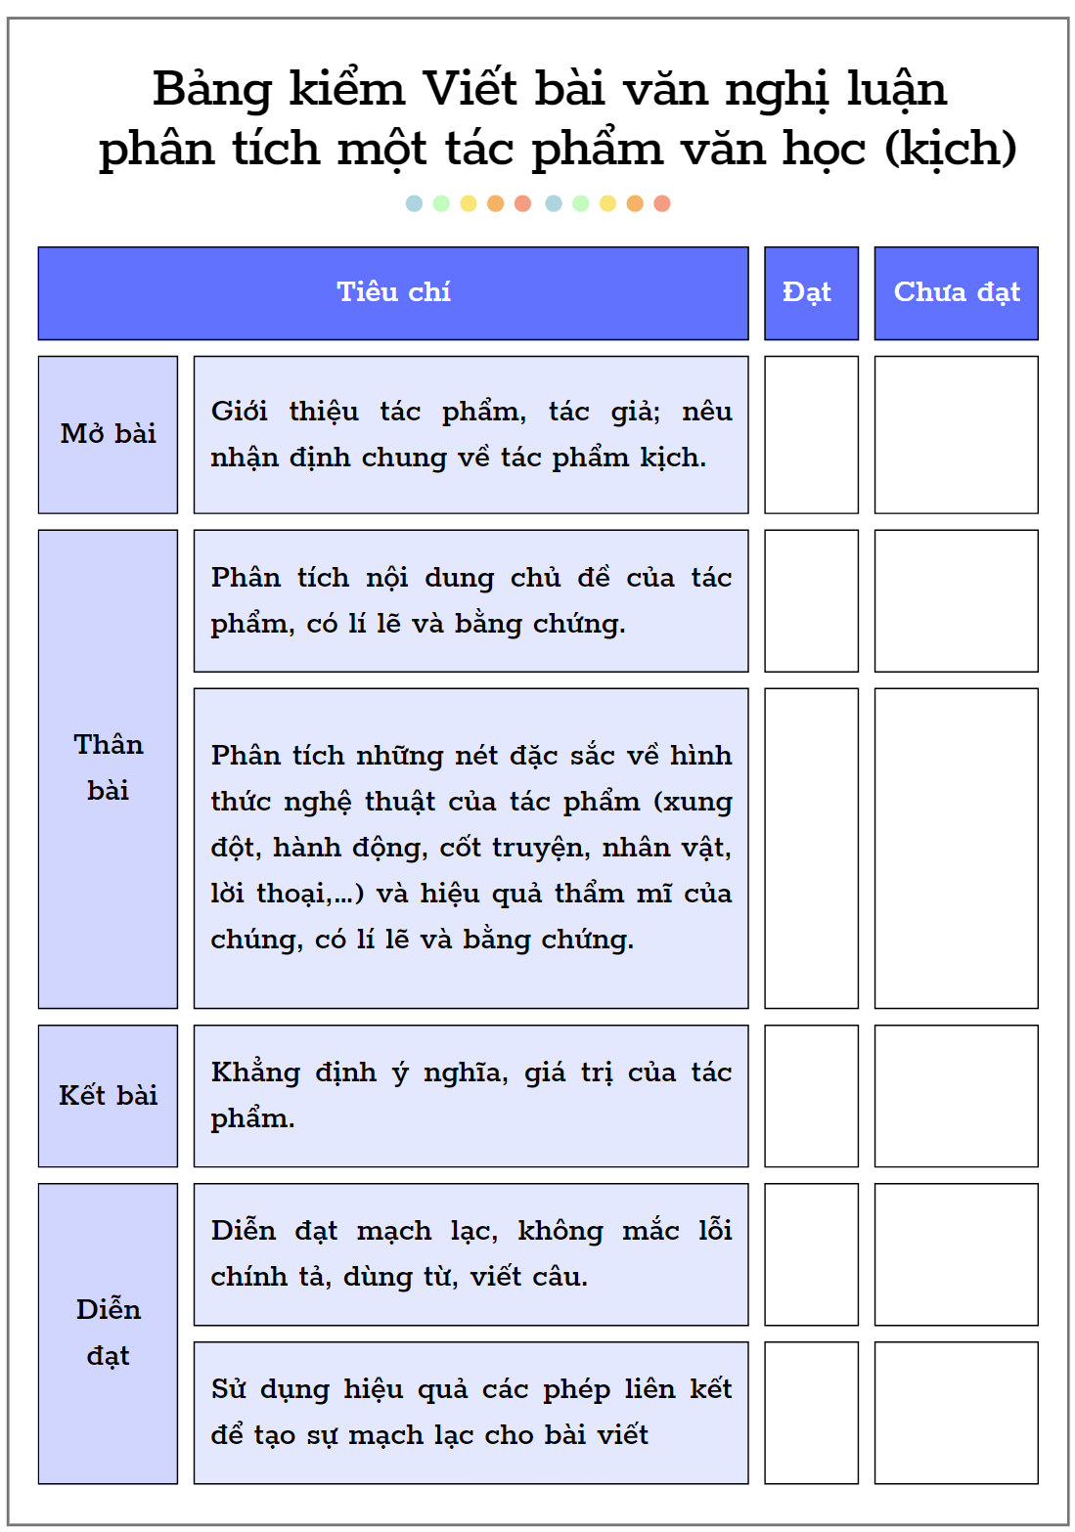
Notes:
Giáo án của Thảo Nguyên 0979818956

